Slide 1
BUG/DEFECT TRACKING TOOLS
Marta Pérez Serrano
Laura Cercas Ramos
Rubén Rodríguez Cabañas
Alejandro Meijide Raimondi
Lucia Hurtado de Mendoza Burguillo

Slide 2
ÍNDICE
1. Autores del trabajo, planificación y entrega
2. Descripción del tipo de tecnología
3. Fuentes de información (Documentos)
4. Fuentes de información (Cursos no gratuitos)
5. Fuentes de información (Cursos gratuitos)
6. Ayudas económicas para estudiar las tecnologías
7. Recursos para implementar las tecnologías
8. Conclusiones

Slide 3
AUTORES DEL TRABAJO, PLANIFIACION Y ENTREGA
1

Slide 4
AUTORES
Rubén Rodriguez Cabañas (Coordinador)
Lucia Hurtado de Mendoza Burguillo
Laura Cercas Ramos
Marta Pérez Serrano
Alejandro Meijide Raimondi
ENTREGA
https://github.com/rbnrodriguez/TG1

Slide 5
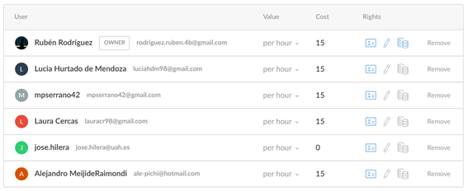
GANNTPRO

Slide 6
DESCRIPCIÓN DEL TIPO DE TECNOLOGÍA
2

Slide 7
Bug/Defect Tracking Tools
Herramienta para el seguimiento de errores de proyectos de desarrollo software
Errores de código
Características esenciales:
Facilidad de informes
Asignación
Progreso a través de las etapas del ciclo de vida
Historial / registro de trabajo / comentarios
Informes (gráficos o tablas)
Almacenamiento y recuperación

Slide 8

Bugzilla
Herramienta basada en web de seguimiento de errores desarrollada por Mozilla
Para usuarios:
Código abierto
Búsqueda avanzada
Notificaciones por correo electrónico controladas por las preferencias del usuario
Listas de errores en múltiples formatos (Atom, iCal, etc.)
Para administradores:
Excelente seguridad
Mecanismo de extensión para instalaciones altamente personalizables.
Campos Personalizados
Flujo de trabajo personalizado

Slide 9

Mantis Bug Tracker
Es un software para gestionar tareas en un equipo de trabajo
Facilidad y flexibilidad para la instalación y configuración
Permite configurar la transición de estados
Se puede especificar un número indeterminado de estados para cada tarea
Introducir diferentes perfiles
Carga de plugins programados.

Slide 10
FUENTES DE INFORMACIÓN (DOCUMENTOS )
3

Slide 11
3.1 Bug/Defect Tracking Tools
5 Fuentes de información:
Software Testing Help introducción sobre el seguimiento de errores, las características esenciales que tiene que tener un software y los 15 software de seguimiento más populares.
Pedro Ventura (Blog de tecnología, noticias y otras aportaciones) refleja la importancia que tienen estas herramientas a la hora de realizar un proyecto
Pensemos nos enseña una serie de pautas para localizar errores

Slide 12
3.2 Bugzilla
5 Fuentes de información:
Página web Bugzilla Características sobre los tipos de usuarios
EcuRed ventajas con respecto a otras herramientas con la misma función
Adictos al trabajo imágenes que nos facilitan el uso de la herramienta

Slide 13
3.2 Bugzilla
El Web Master resolución de preguntas básicas, inclusión de vídeo de otra página.
Wikipedia información básica sobre la herramienta y referencias a otras páginas.

Slide 14
3.3 Mantis Bug Tracker
5 Fuentes de información:
Página web Mantis Bug Tracker documentación detallada
Bilib extensa información organizada en apartados y con imágenes incluidas
Ender centrado en sistema de gestión de incidencias, capturas de la interfaz incluidas

Slide 15
3.3 Mantis Bug Tracker
Prezi Bug Tracker presentación sobre las ventajas, desventajas, utilidad, etc de la herramienta
Wikipedia información básica sobre la heramienta y links a páginas externas con más información.

Slide 16
FUENTES DE INFORMACIÓN (CURSOS NO GRATUITOS )
4

Slide 17
CURSOS NO GRATUITOS
Bug Defect tracking
NOMBRE: ¡El mejor entrenamiento de prueba de software que jamás tendrás!
IMPARTIDOR: Vijay Shinde
URL: Link al curso
PRECIO: 12,99 euros
DURACIÓN: 26 hora/s 15 minutos
MODALIDAD: Online

Slide 18

CURSO NO GRATUITO 1 BUGZILLA
NOMBRE: Pruebas de software: reportar errores como un profesional usando Bugzilla
IMPARTIDOR: Month Academy
URL: Link CURSO EN UDEMY
PRECIO: 12,99 euros
DURACIÓN: 1 hora/s 12 minutos
MODALIDAD: Online

Slide 19

CURSOS NO GRATUITOS MANTIS BUG TRACKER
No hemos encontrado cursos no gratitos, pensamos que es debido a que se trata de una herramienta gratuita.

Slide 20
FUENTES DE INFORMACIÓN (CURSOS GRATUITOS )
5

Slide 21
CURSOS GRATUITOS
Bug Defect tracking
NOMBRE: Blog con varios cursos de Bug Defect tracking
IMPARTIDOR: Software Testing Help
URL: Link al blog del curso
MODALIDAD: Online

Slide 22
CURSO GRATUITO 1 BUGZILLA
NOMBRE: Bugzilla Tutorial for Beginners: Defect Tracking Tool
IMPARTIDOR: Guru99
URL: Link al curso
DURACIÓN: 8 capítulos
MODALIDAD: Online

Slide 23
CURSO GRATUITO 2 BUGZILLA
NOMBRE: Bugzilla Tutorial
IMPARTIDOR: Tutorials with Ganofins
URL: Link al curso
DURACIÓN: 19 vídeos
MODALIDAD: Online

Slide 24
CURSO GRATUITO 3 BUGZILLA
NOMBRE: Bugzilla Tutorial: Defect Management Tool Hands-on Tutorial
IMPARTIDOR: SoftwareTestingHelp
URL: Link al curso
DURACIÓN: 4 capítulos
MODALIDAD: Online

Slide 25
CURSO GRATUITO 1 MANTIS BUG TRACKER
NOMBRE: MANTIS Bug Tracker Tutorial For Beginners
IMPARTIDOR: Guru99
URL: Link al curso
DURACIÓN: 4 capítulos
MODALIDAD: Online

Slide 26
CURSO GRATUITO 2 MANTIS BUG TRACKER
NOMBRE: Curso de Mantis BT
IMPARTIDOR: Sugeek
URL: Curso MantisBT
Curso MantisBT Youtube
DURACIÓN: 20 capítulos
MODALIDAD: Online

Slide 27
AYUDAS ECONÓMICAS PARA ESTUDIAR LAS TECNOLOGÍAS
6

Slide 28
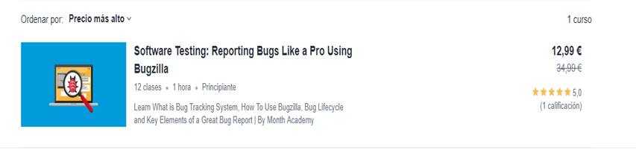
BugZila
La página que parece en la captura es Udemy, y ofrece descuentos en cursos de formación para la tecnología en la que estamos interesados.

Slide 29

Mantis Bug Tracker
En cuanto las ayudas en esta tecnología, son innecesarias, ya que todos los cursos y la propa herramienta son gratuitos.

Slide 30
RECURSOS PARA IMPLEMENTAR LAS TECNOLOGÍAS
7

Slide 31

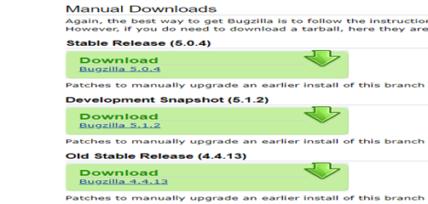
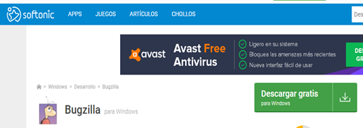
BugZilla
Gratuitos
Podemos realizar la descarga gratuita del software tanto en la página principal de Bugzila como en Softonic.
Podemos apoyarnos en ayudas como son vídeos de Youtube que te ayudan y describen cómo implementar el software.

Slide 32

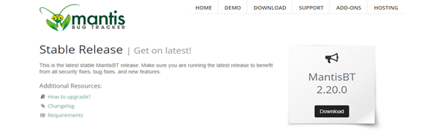
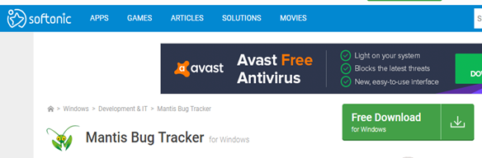
Mantis Bug Tracker
Gratuitos
Podemos descargar la herramienta de la que estamos hablando tanto en su propia página totalmente gratis como en Softonic, al igual que la herramienta anterior.
También , existen vídeos en la plataforma ‘Youtube’ que te pueden servir de guía para implementar esta tecología.

Slide 33
CONCLUSIONES
8

